Slide 1
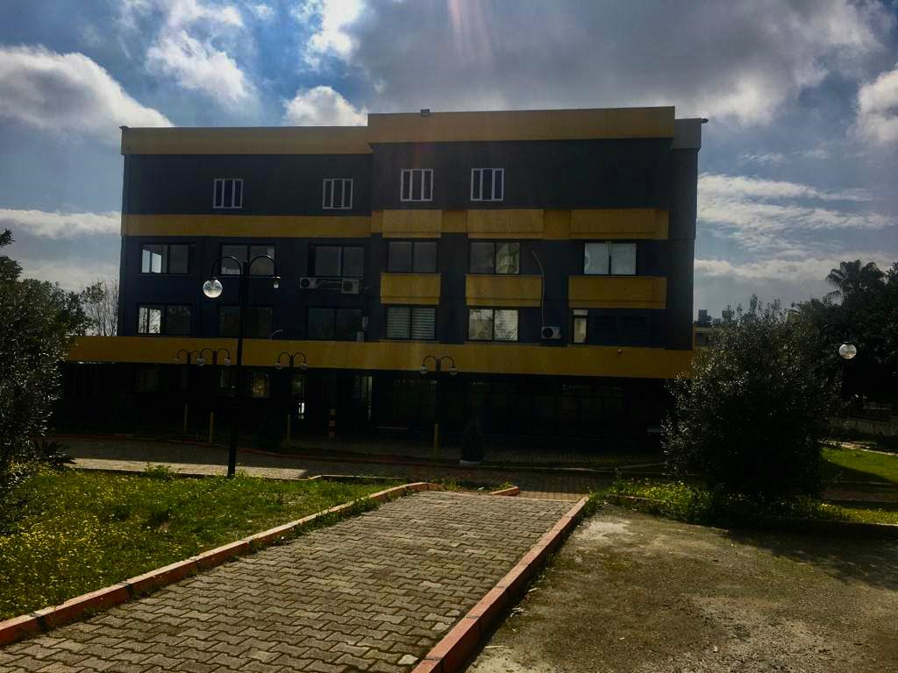
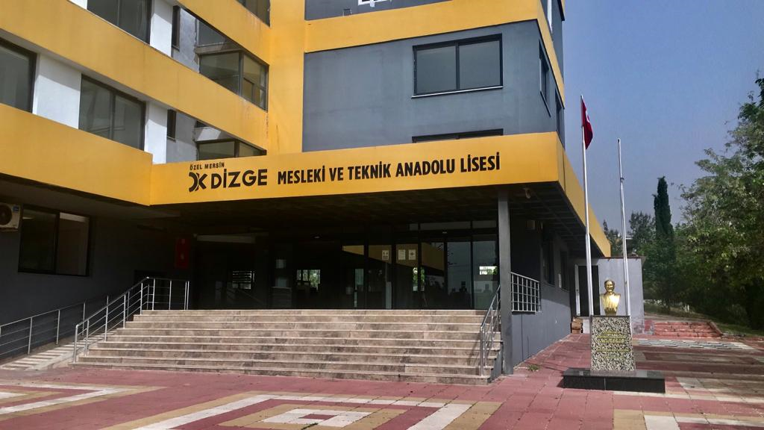

Slide 2
SUNU PLANI
OKULUMUZUN FİZİKİ KOŞULLARI
OKULUMUZUN SPOR ETKİNLİKLERİ VE SOSYAL FAALİYETLERİ
OKULUMUZDAKİ BÖLÜMLER/DALLAR

Slide 3
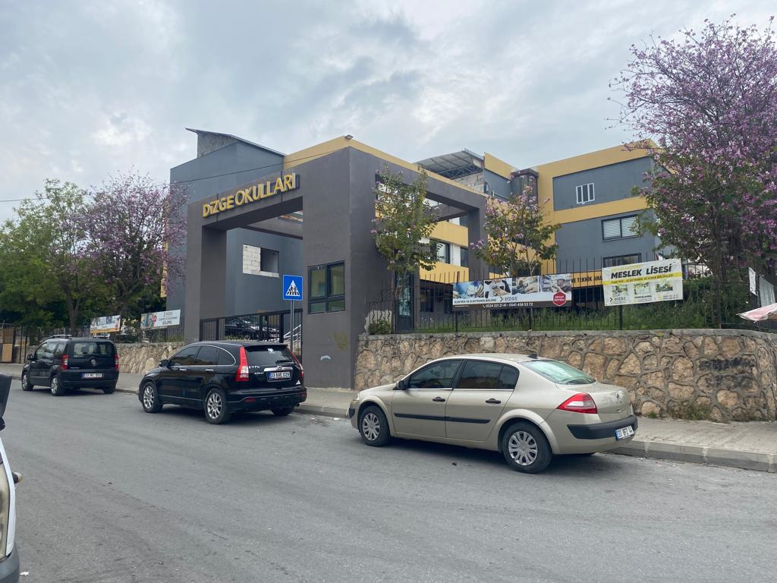
Okulumuzun adres BİLGİSİ
HALKKENT MAHALLESİ FIRAT CADDESİ 95038 SOKAK NO:2/A TOROSLAR/MERSİN
CANDAN MERZECİ ORTAOKULU YANI
İLETİŞİM NUMARASI: 0324 321 21 41
0541 458 53 72

Slide 4
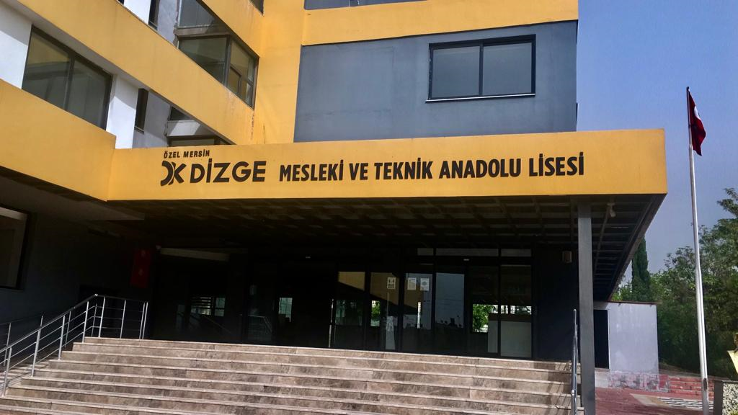
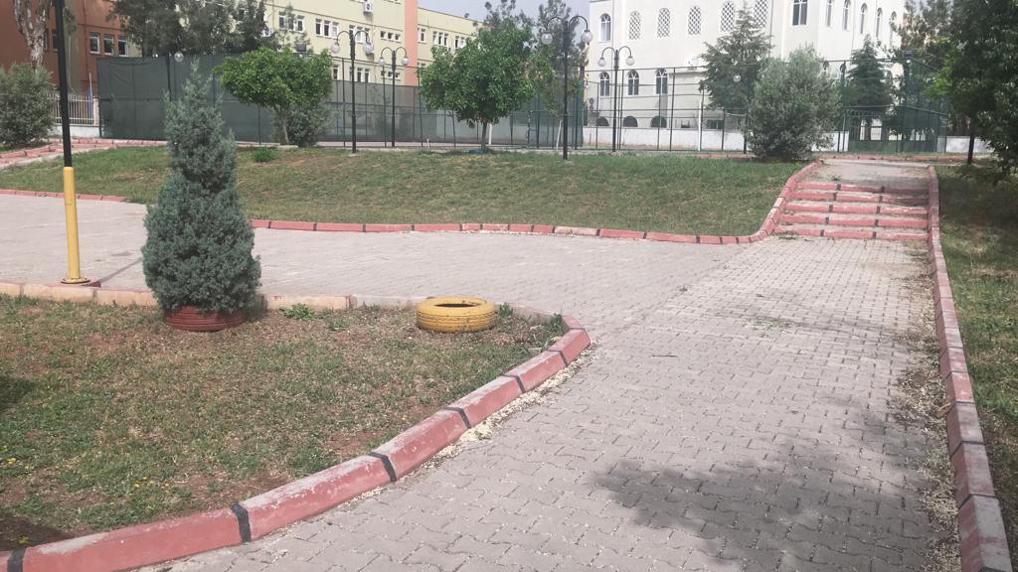
OKULUMUZUN kontenjanı
Okulumuzda 289 öğrencimiz bulunmaktadır.
Ağırlıklı öğrencilerimiz 9. sınıf ve 10. sınıflardan oluşmaktadır.
Henüz mezun olan öğrencimiz bulunmamaktadır.

Slide 5
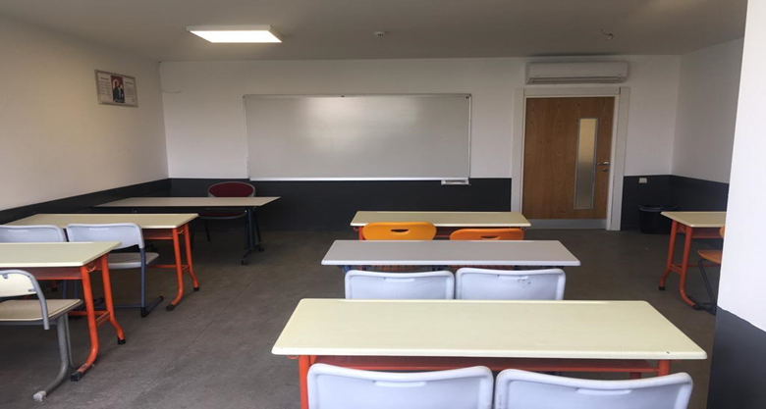
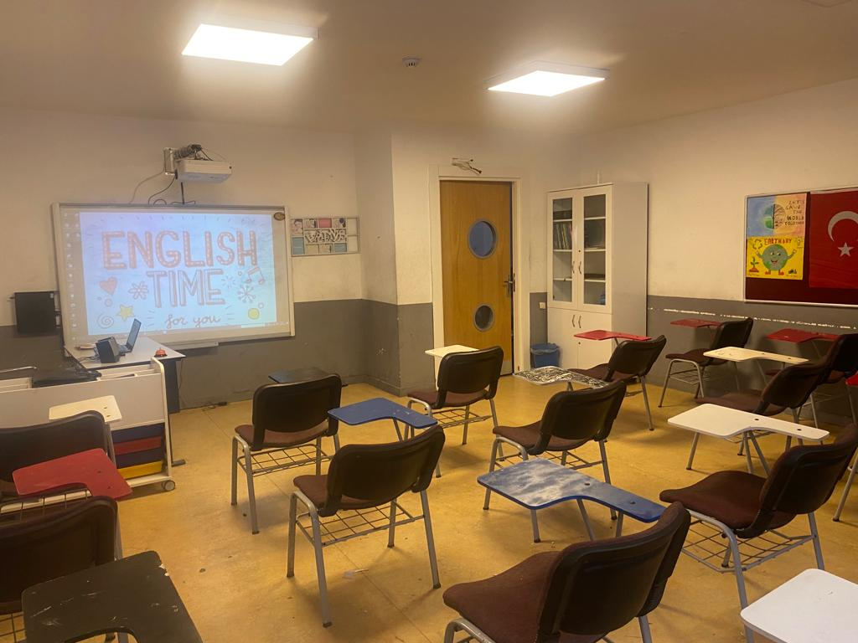
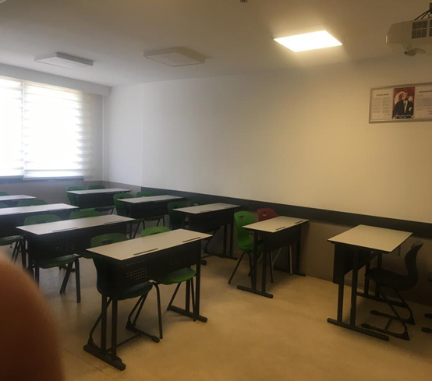
Sınıflarımızın
Sınıflarımızın kontenjanları 24 kişiliktir.
Her sınıfta akıllı tahtamız bulunmaktadır.
Okulumuzda dil sınıfımız mevcuttur.

Slide 6
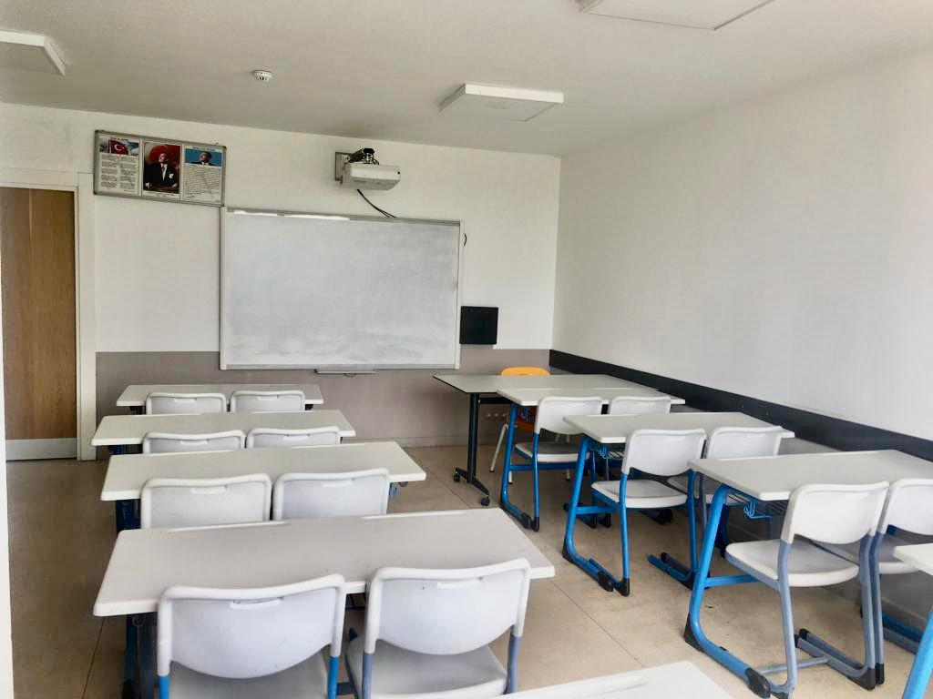
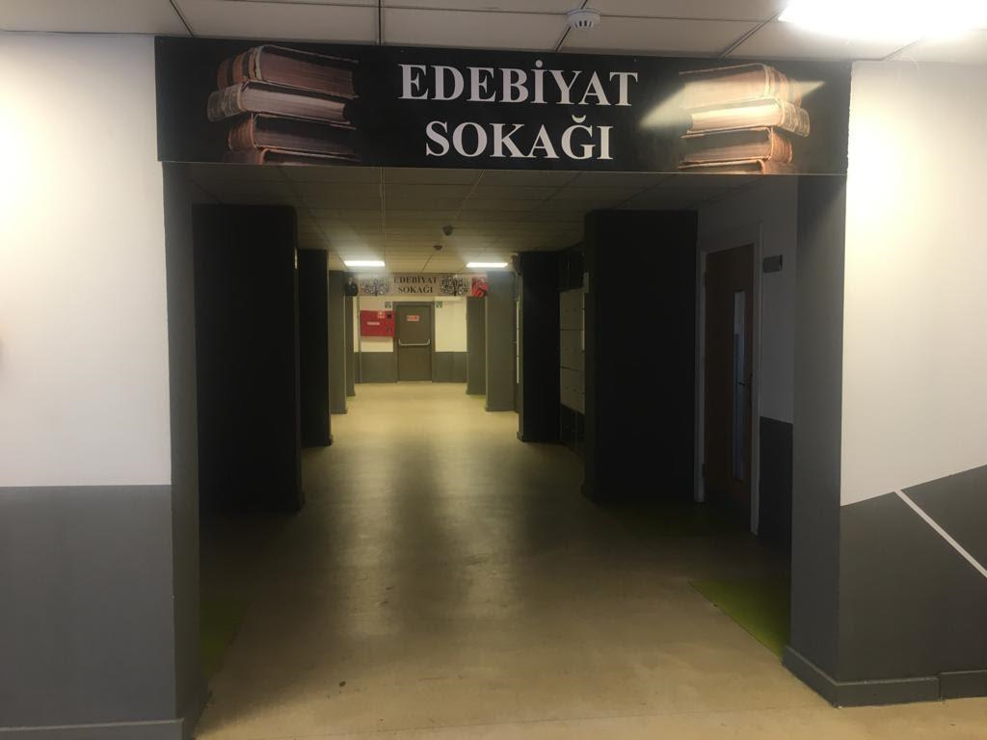
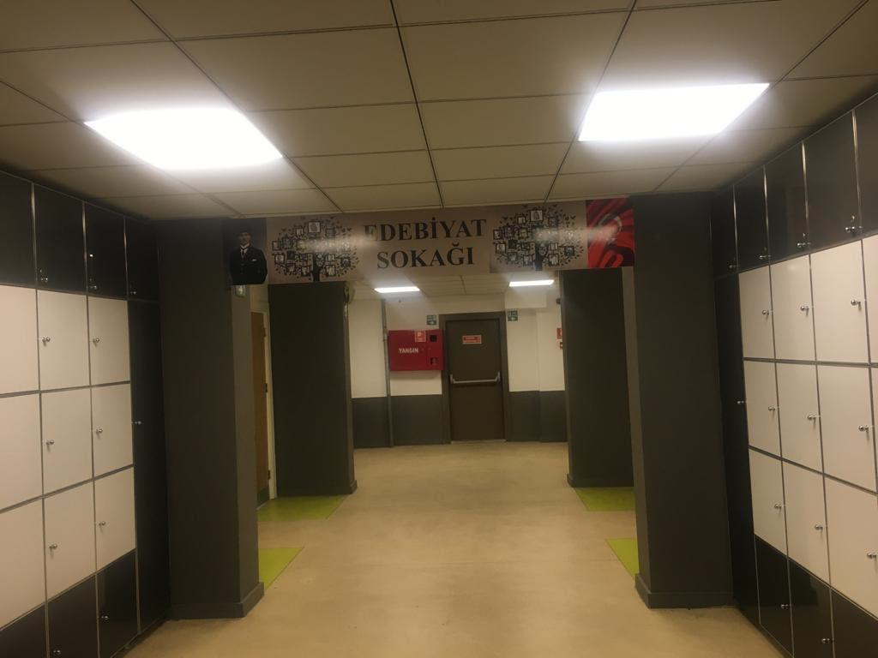
Sınıflarımız ve korİdor

Slide 7
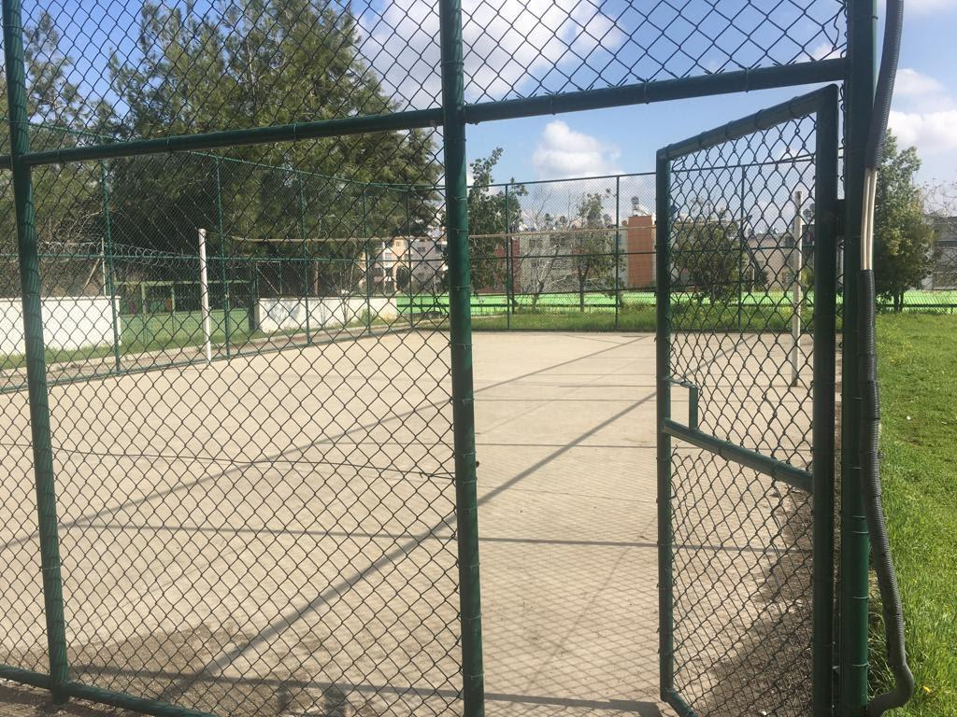
Okulumuz ve spor etkİnlİklerİ

Slide 8
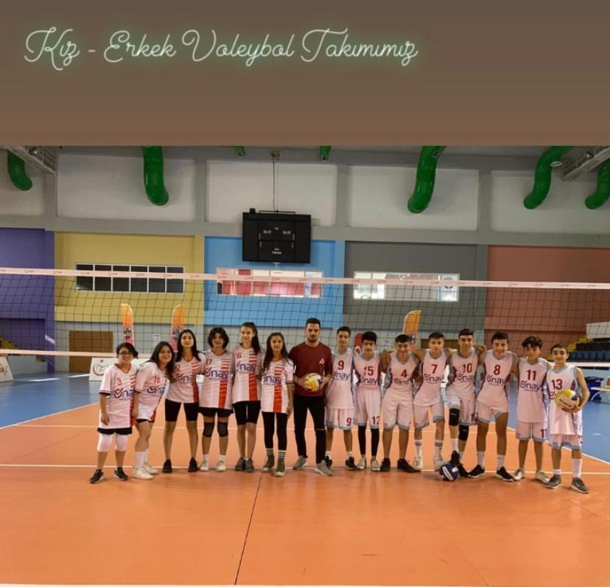
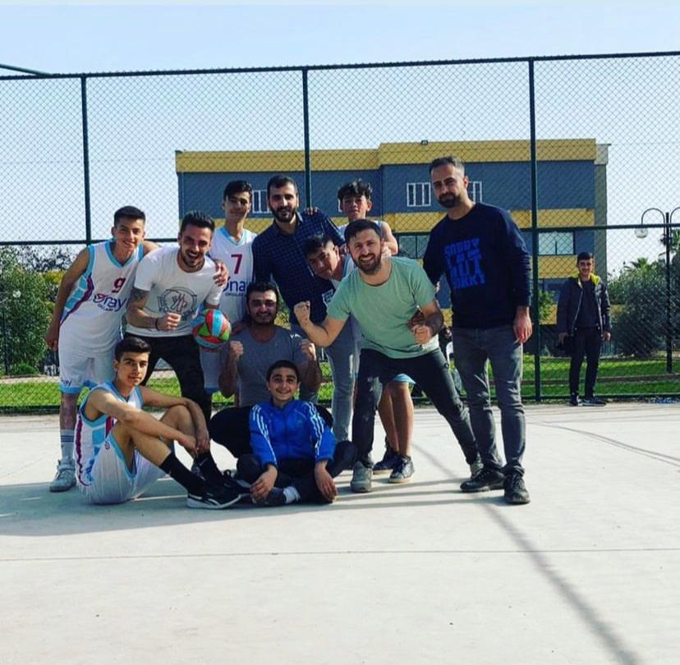
Spor etkİnlİklerİ

Slide 9
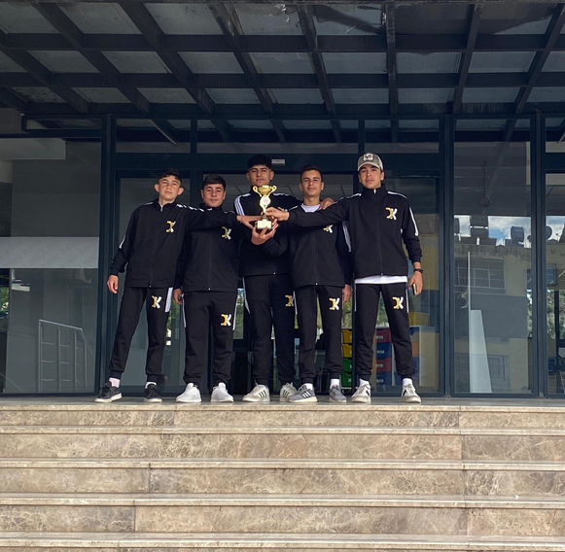
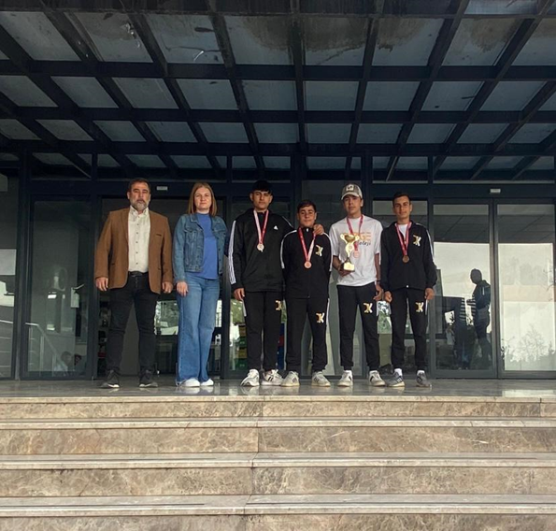
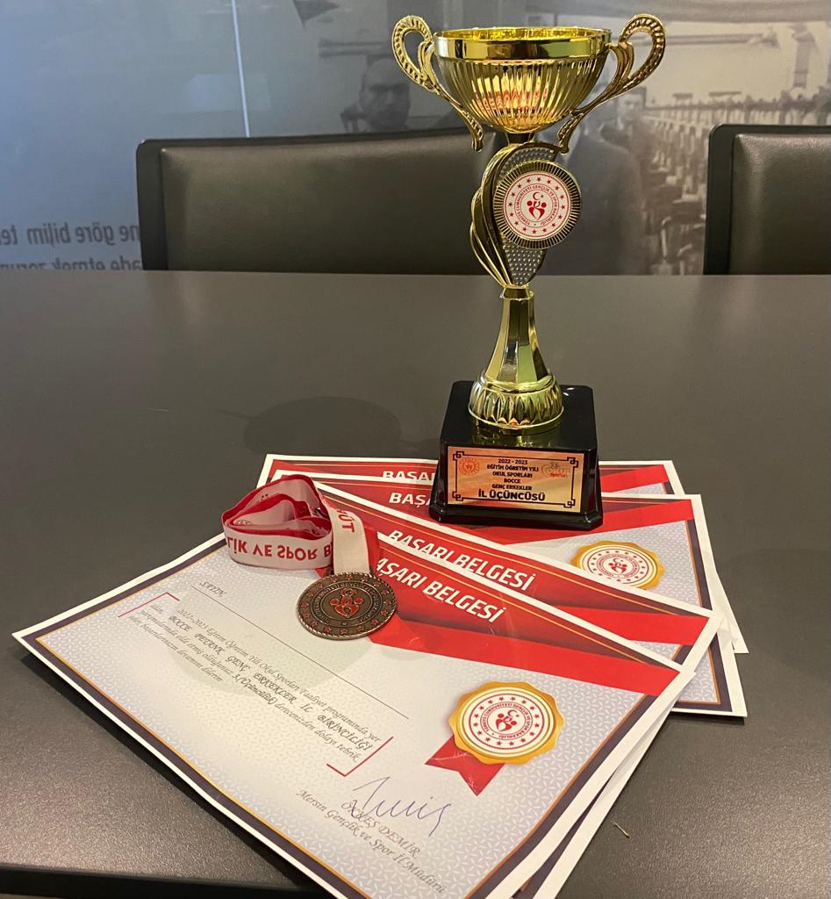
Okulumuzun Spor başarıları
2022-2023 Eğitim-Öğretim yılı Okul Sporları Bocce Genç Erkekler İl Üçüncüsü olmuştur.

Slide 10
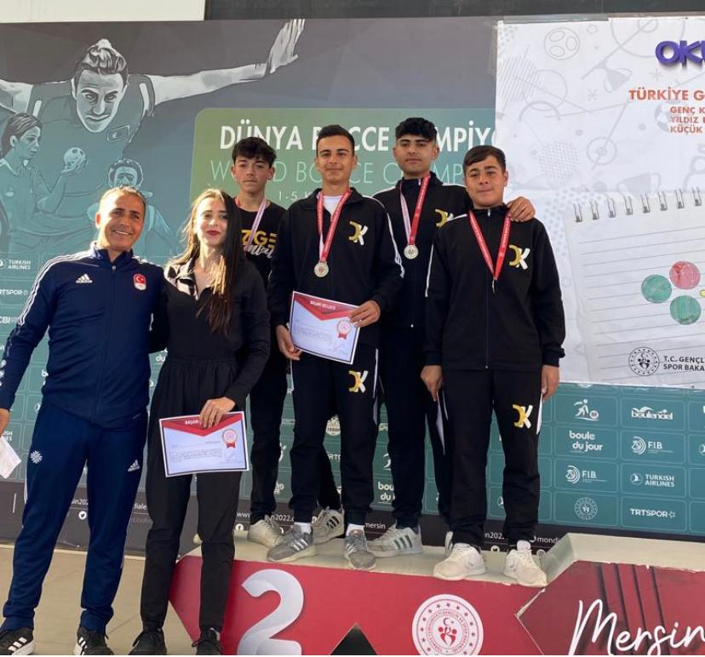
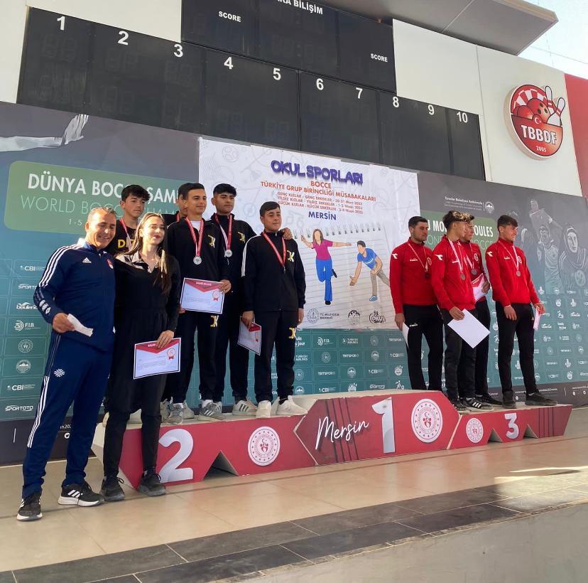
Okulumuzun Spor başarıları
Okulumuzun Bocce takımı: Okullar arası Bocce Petank Turnuvası’nda İkincilik elde etmiştir.

Slide 11
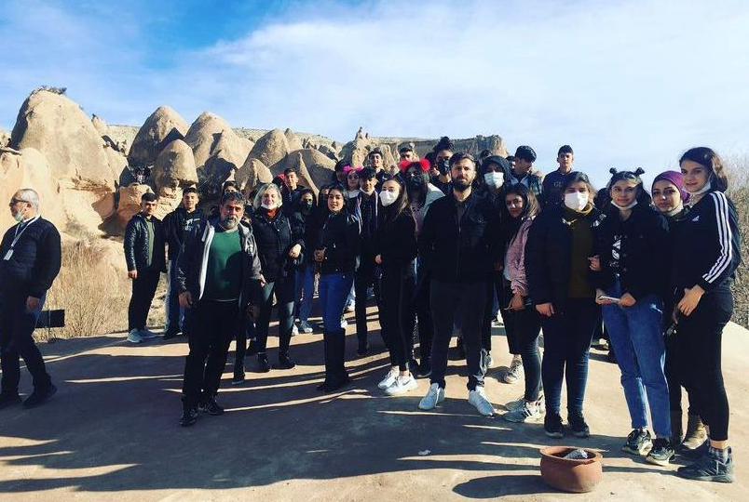
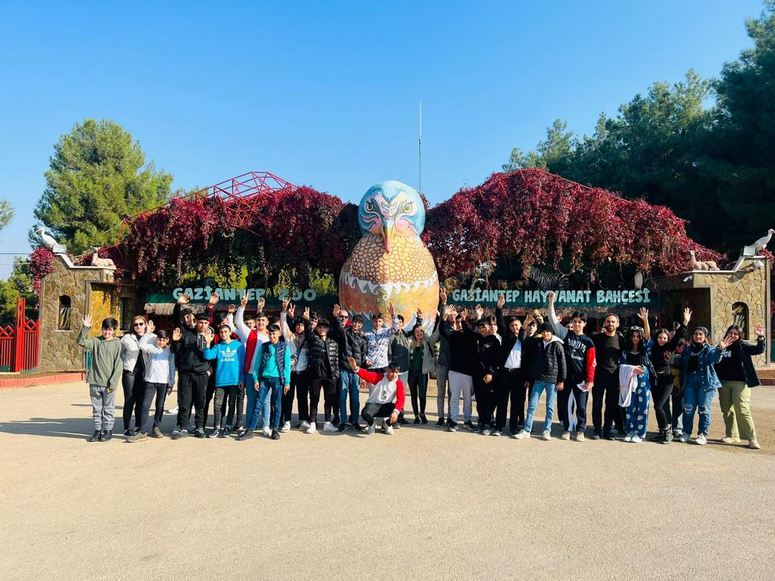
gezİlerİMİZ
Şehir Dışı
Nevşehir
Gaziantep

Slide 12
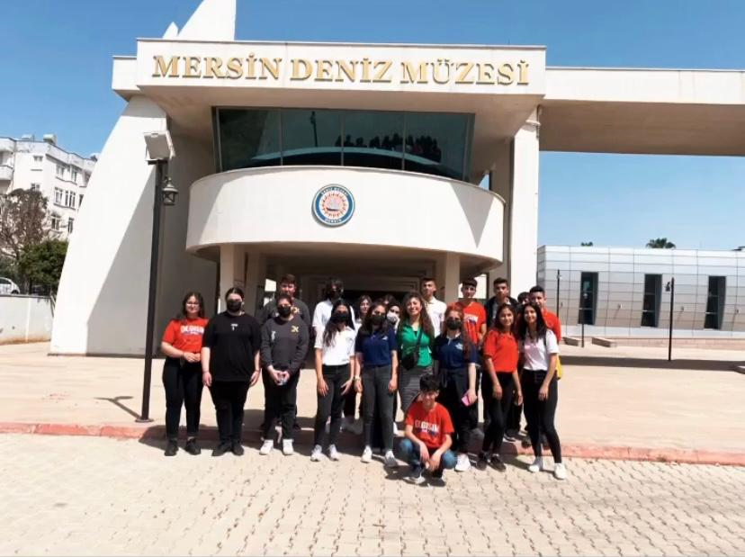
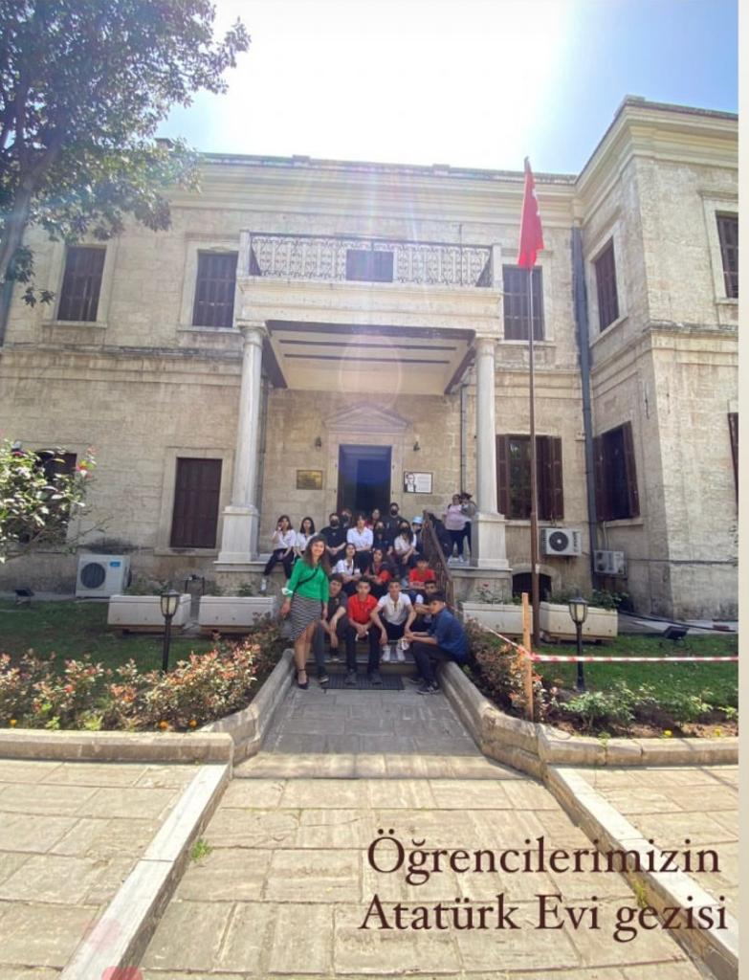
gezİlerİmİz
Şehir İçi
Mersin Deniz Müzesi
Mersin Arkeoloji Müzesi
Atatürk Evi

Slide 13
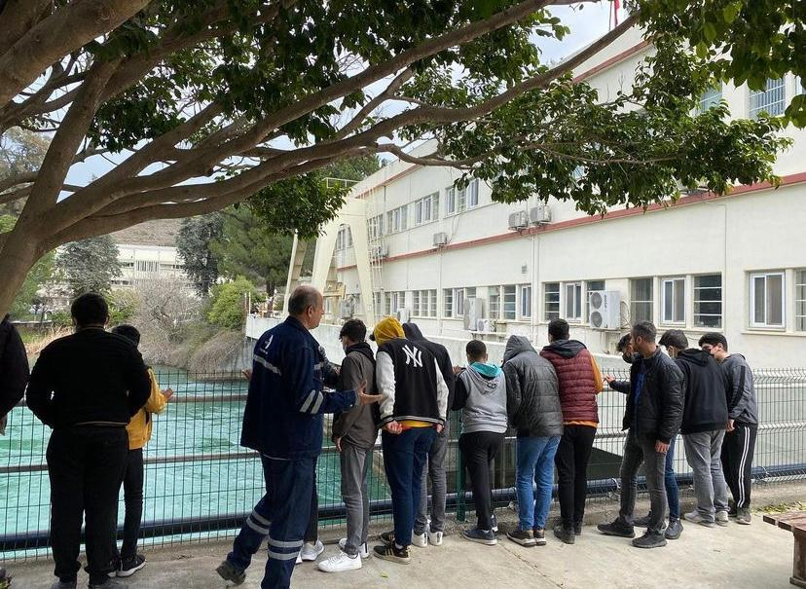
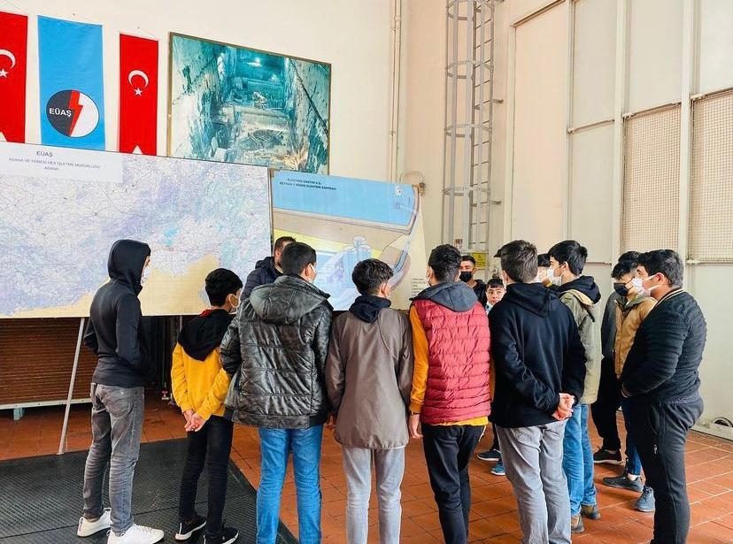
TEKNİK GEZİLERİMİZ
9. Sınıf Elektrik-Elektronik Teknolojileri öğrencilerimizle Seyhan Hidroelektrik Santrali gezisi

Slide 14
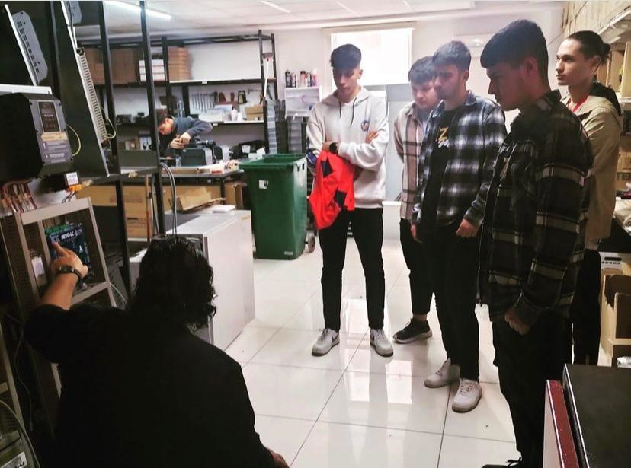
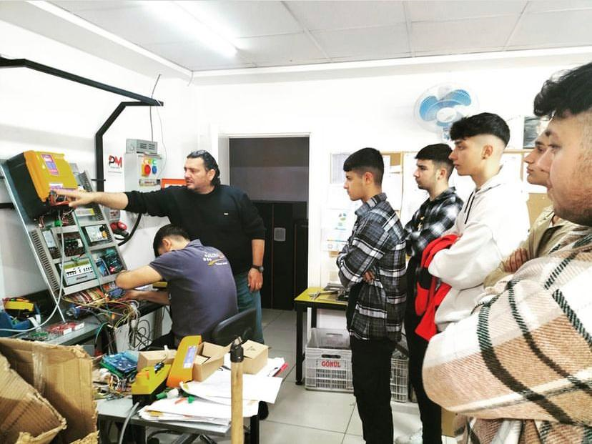
TEKNİK GEZİLERİMİZ
11. Sınıf Elektrik-Elektronik bölümü öğrencileriyle Desas Asönsör Mark/Panomer firmasına düzenlenen teknik gezi

Slide 15
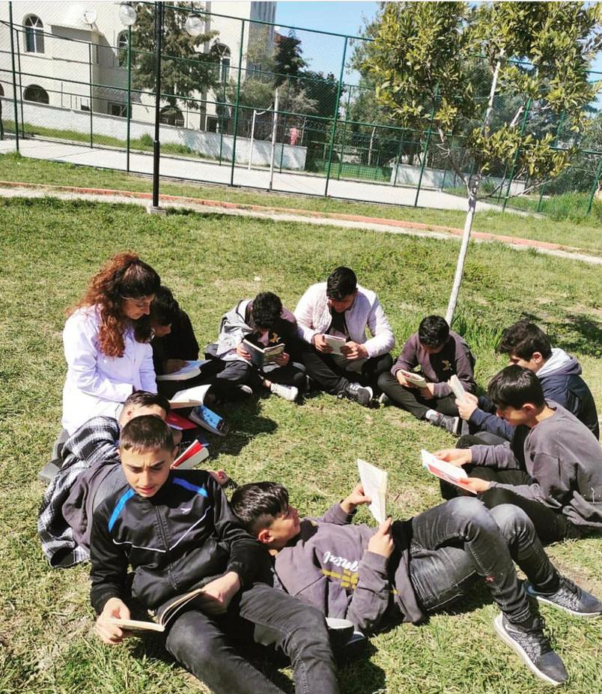
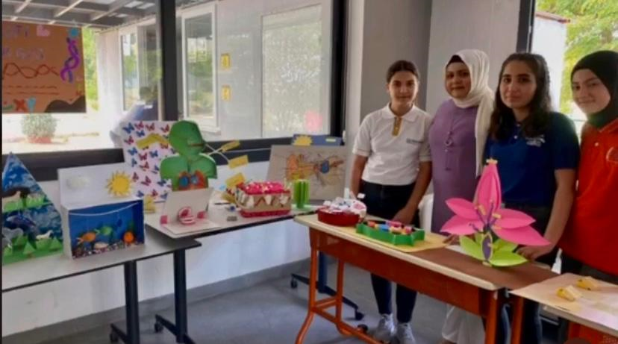
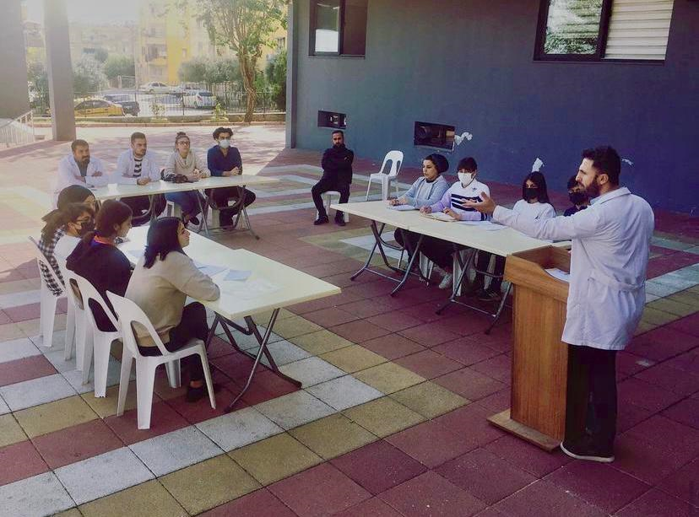
Okul İÇİ etkİnlİklerİmİz
Kahvaltı Etkinlikleri
Kitap Okuma Etkinlikleri
Tarih-Coğrafya-Biyoloji Sergisi
Sınıflar Arası Münazara Etkinliği
Bahar Şenliği

Slide 16
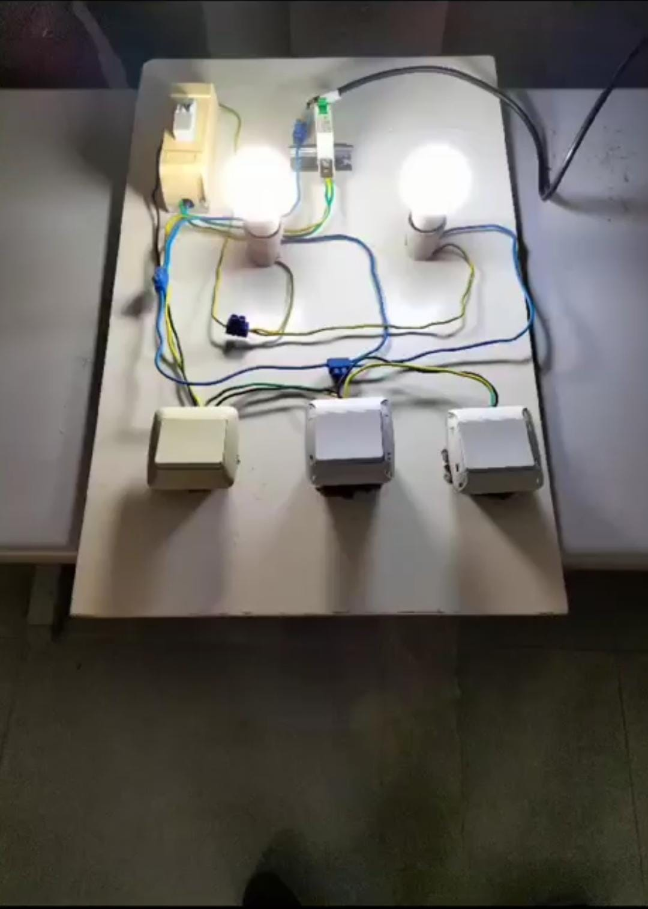
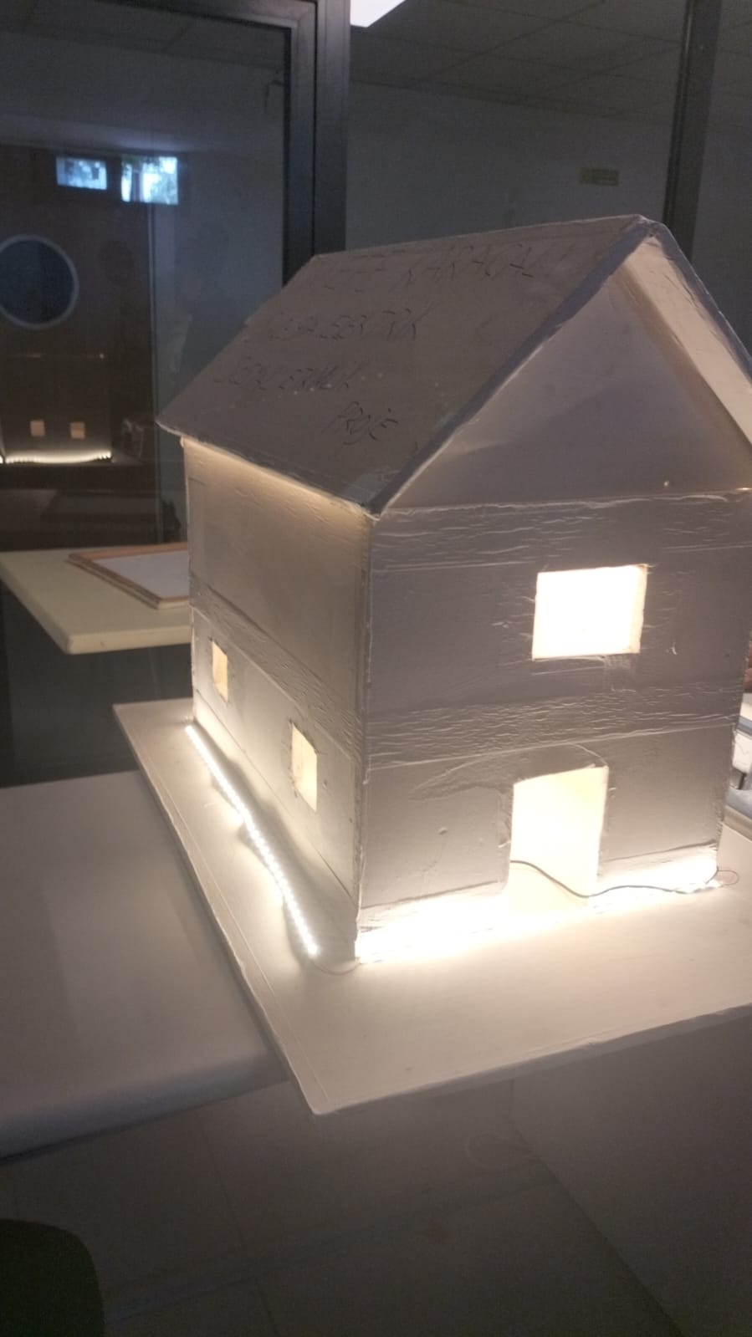
öğrencİlerİmİzİn AtÖlye Çalışmaları
9. Sınıf Elektrik-Elektronik Bölümü

Slide 17
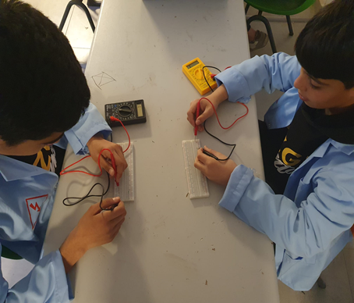
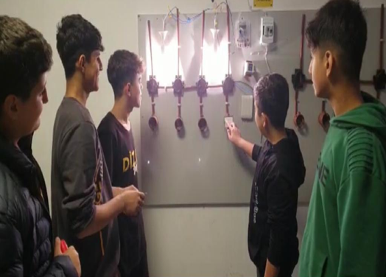
öğrencİlerİmİzİn AtÖlye Çalışmaları
9. Sınıf Elektrik-Elektronik Bölümü

Slide 18
öğrencİlerİmİzİn AtÖlye Çalışmaları
9. Sınıf Kimya Teknolojileri Bölümü
Asit-Baz deneyleri
Dezenfektan Üretimi
Mum Yapımı
Sabun Yapımı
Kolonya Yapımı

Slide 19
OKULUMUZDAKİ bölümler
ELEKTRİK-ELEKTRONİK TEKNOLOJİLERİ BÖLÜMÜ
ELEKTRİK TESİSATLARI VE DAĞITIMI DALI
KİMYA TEKNOLOJİLERİ BÖLÜMÜ
KİMYA LABORATUVARI DALI

Slide 20
ELEKTRİK-ELEKTRONİK TEKNOLOJİLERİ BÖLÜMÜ
ELEKTRİK TESİSATLARI VE DAĞITIMI DALI
TANIMI: Elektrik tesisatları ve dağıtımı meslek alanının sahip olması gereken, bina içi ve dışı elektrik tesisatının ve tüm elektrik panolarının kurulumunu ve bakım onarımını yapma yeterliklerini kazandırmaya yönelik eğitim ve öğretim verilen daldır.
AMACI: Elektrik-Elektronik sektöründe; bina içi ve dışı elektrik tesisatının ve tüm elektrik panolarının kurulumunu ve bakım onarımını yapabilecek yeterliklere sahip meslek elemanları yetiştirmek.

Slide 21
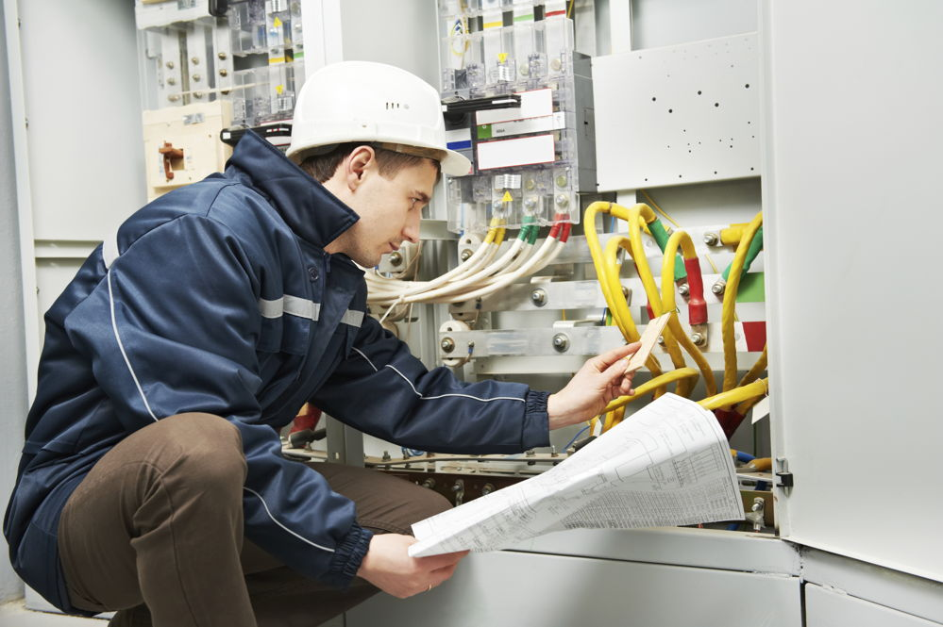
ELEKTRİK-ELEKTRONİK TEKNOLOJİLERİ BÖLÜMÜ
MESLEK ELEMANINDA OLMASI GEREKEN ÖZELLİKLER:
Tüm duyu organları işlevlerini tam olarak yerine getirmelidir.
El becerisine dayalı bir meslek alanı olduğundan, el ve parmaklarını ustalıkla kullanabilmelidir.
Sabırlı, dikkatli, tedbirli ve titiz olmalıdır.
Mekanik konulara ilgili ve yetenekli, alet ve makinelerle uğraşmaktan hoşlanıyor olmalıdır.
İnce ayrıntıları algılayabilen, başkaları ile iş birliği içinde çalışabilen, sorumluluk duygusu gelişmiş kimseler olması gerekir.

Slide 22
ELEKTRİK-ELEKTRONİK TEKNOLOJİLERİ BÖLÜMÜ
SEKTÖRDEKİ GÖREVLERİ:
Elektrik tesisat projelerini çizmek.
Elektrik tesisat borusu ve kanalı döşemek.
Çağırma tesisatlarını yapmak.
Haberleşme ve bildirim tesisatlarını yapmak.
Aydınlatma ve priz tesisatı bakım onarımını yapmak.
Kuvvet tesisatını döşemek.
Kuvvet tesisat bağlantılarını yapmak.
Kablo montajı yapmak
Çağırma ve bildirim, haberleşme bakım onarımını yapmak.
Dağıtım tabloları montajını yapmak.
İç aydınlatma tesisatlarını yapmak.
Dış aydınlatma tesisatlarını yapmak
Topraklama ve paratöner tesisini yapmak
Kuvvet tesis iç ve dış aydınlatmasını yapmak.
Kuvvet tesis bakım onarımını yapmak.
Teçhizata etiketleme/kodlama yapmak.
Güvenlik tesisatlarını yapmak.

Slide 23
KİMYA TEKNOLOJİLERİ BÖLÜMÜ
KİMYA LABORATUVARI DALI
TANIMI: Kimya teknisyeninin sahip olduğu; çözelti hazırlama, nitel, nicel, enstrümental ve biyokimyasal analiz, fiziksel, kimyasal ve kalite kontrol işlemlerini yapma, numune alma, araç-gereçlerin bakım ve kontrolünü yapma yeterliklerini kazandırmaya yönelik eğitim ve öğretim verilen daldır.
AMACI: Kimya Teknolojisi alanında kimya teknisyenliği mesleğinin yeterliklerine sahip meslek elemanları yetiştirmek amaçlanmaktadır.

Slide 24
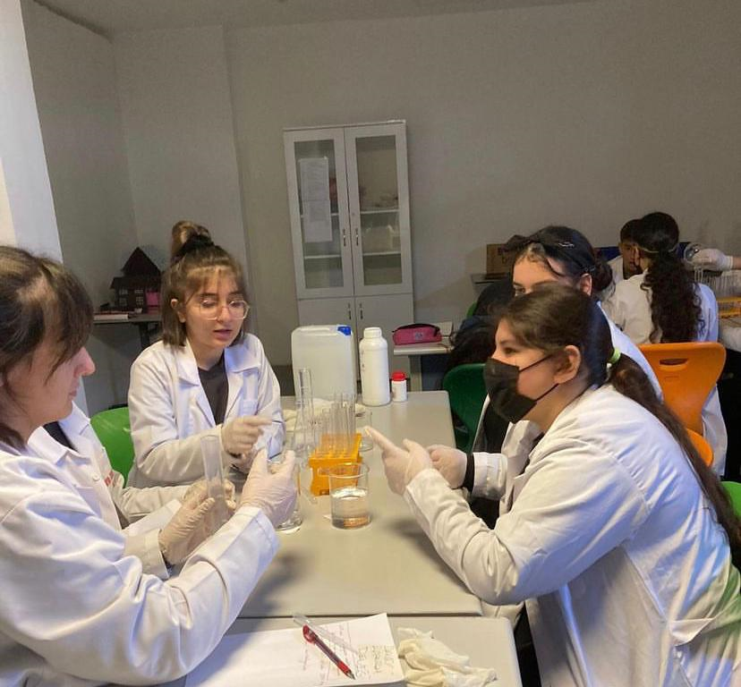
KİMYA TEKNOLOJİLERİ BÖLÜMÜ
MESLEK ELEMANINDA OLMASI GEREKEN ÖZELLİKLER:
Fen bilimlerine, özellikle kimyaya ilgili ve bu alanda başarılı olmalı.
Dikkatini uzun süre bir noktada yoğunlaştırabilmeli.
Tedbirli olmalı.
Yönergeyi izleyebilmeli.
Gerektiğinde bir sorunu ele alıp çözebilmeli.
Görme, işitme, koku alma ve konuşma özrü bulunmamalı.
Kimyasal maddelerle ilgili sağlık sorunu olmamalı.
Kendisini sürekli geliştirmeli ve belli bir genel kültür bilgisine sahip olmalı.
Dikkatli ve sabırlı olmalı. Planlı çalışmayı bilmeli.
Ekip çalışmasını sevmeli.

Slide 25
KİMYA TEKNOLOJİLERİ BÖLÜMÜ
ÇALIŞMA ALANLARI:
Cam Fabrikaları
Sağlık Kuruluşları
Deri Sektörü
Tarım
İnşaat Sektörü
Gübre Fabrikası
Gıda Sektörü
Kozmetik Sektörü
Şeker Fabrikaları
Boya Fabrikaları
Temizlik Malzemesi Üreten Fabrikalar
İlaç Sektörü
Lastik ve Kauçuk Fabrikaları
Enerji Sektörü
Petrol ve Kömür Sektörü
Maden ve Metal Sektörleri

Slide 26
Benİ dİnledİğİnİz İçİn TeŞekkÜrler…

